Slide 1
12장. 웹 서버의 설치와 운영

Slide 2
APM 개요 [p597]
리눅스를 가장 많이 활용하는 분야 중에 하나가 바로 웹(Web) 서버
가장 안정적이고 유명한 Apache 웹 서버
APM = Apache 웹 서버 + 프로그래밍 언어 PHP + 데이터베이스 MariaDB(이전 MySQL)
리눅스 환경에서 사용될 경우에 LAPM(Linux, Apache, PHP, MariaDB)이라고도 부름
APM이라는 소프트웨어는 존재하지 않으며 이 3가지가 서로 잘 연동되어 운영되도록 만든 환경을APM이라고 부르는 것임
3개의 소프트웨어는 각각 제작한 곳이 서로 다르기 때문에 사용자가 직접 3개가 잘 연동되도록 컴파일하여 설치할 필요성이 있음

Slide 3
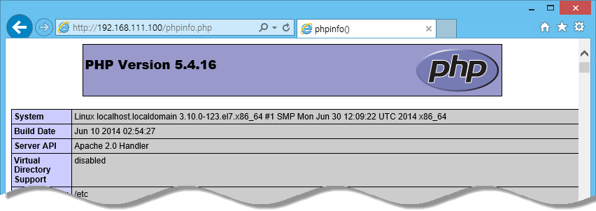
<실습1> yum으로 웹 서버 설치 [p598]
실습목표
간단하게 yum 명령으로 웹 서버를 설치하자.
추가할 패키지 mariadb-server, mariadb, php, php-mysqlnd을 설치
결과 화면 (APM 작동 확인)

Slide 4
비타민 퀴즈 12-1 [p602]
▶ 힌트 1 : 초기화하고, 메모리 용량을 1GB로 설정하고 진행하자.
▶ 힌트 2 : 포트 열기 명령
firewall-cmd --permanent --add-service=http
firewall-cmd --reload

Slide 5
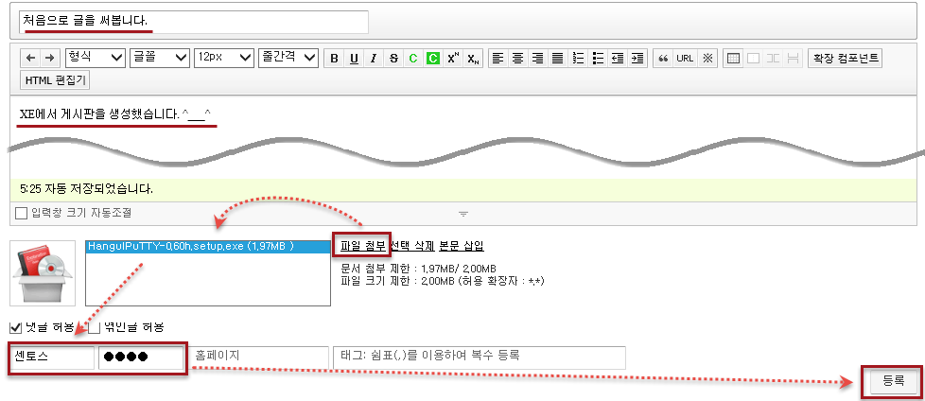
XE를 활용한 웹 사이트의 구축 [p602]
<실습2> XE 설치 및 운영 [p603]
실습목표
오픈 소스 게시판 XpressEngine를 설치하여 운영하자.
게시판을 만들고 사용하는 방법을 익히자.
결과 화면 (게시판에 글 등록)

Slide 6
비타민 퀴즈 12-2 [p613]
▶ 힌트 : XpressEngine 소스 파일은 ‘wget http://download.hanbit.co.kr/centos/7/xe.zip’ 명령으로 다운로드하자.

Slide 7
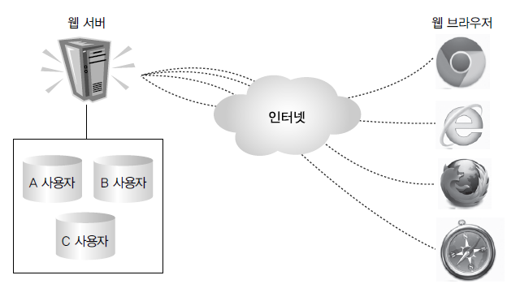
웹하드를 설치하고 운영하자 [p613]
오픈소스 AjaXplorer를 사용해서 구현
웹하드 개념도

Slide 8
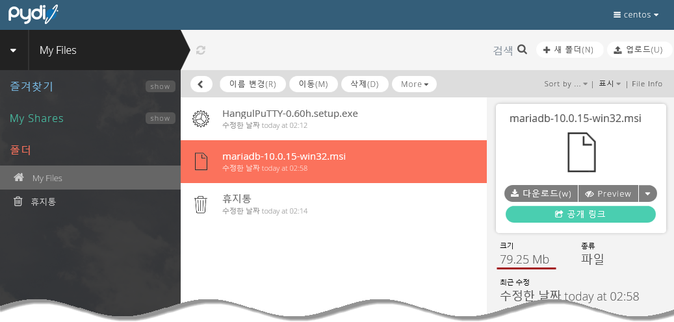
<실습3> 웹하드 설치 및 운영 [p614]
실습목표
웹하드 오픈소스인 AjaXplorer(=pydio)를 설치하고 운영한다.
대용량 파일을 업로드 할 수 있도록, PHP 설정파일을 변경한다.
결과 화면 (대용량 파일을 업로드)

Slide 9
비타민 퀴즈 12-3 [p628]
▶ 힌트 : 웹하드 소스 파일은 ‘wget http://download.hanbit.co.kr/centos/7/pydio-core-6.0.2.tar.gz’로 다운로드하자.

Slide 10
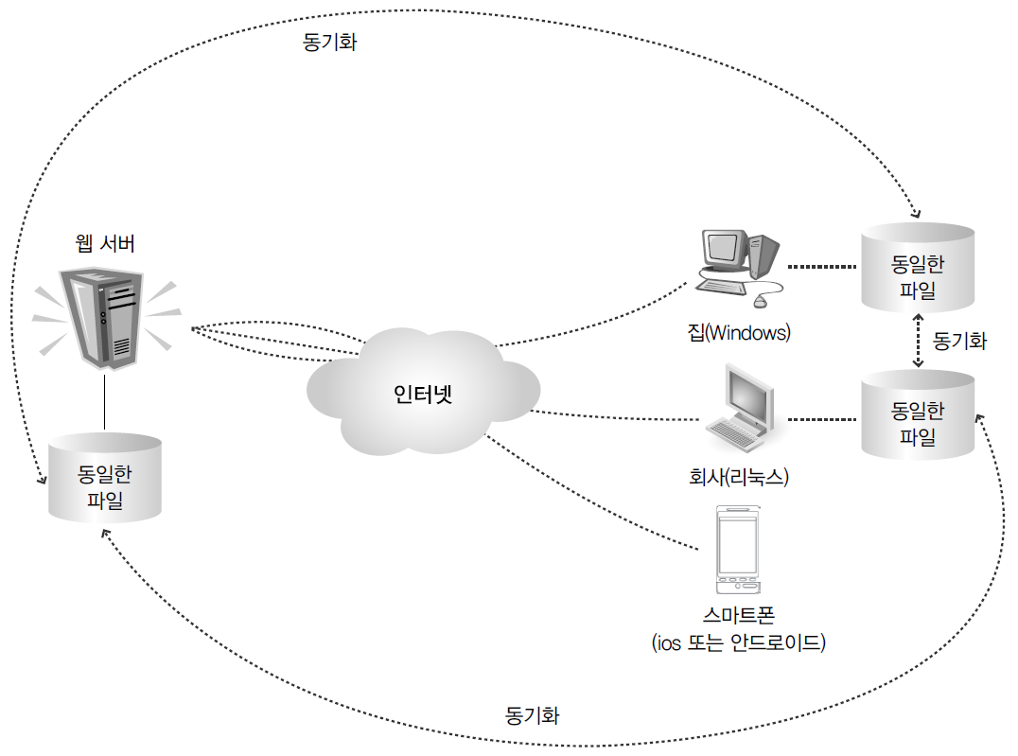
클라우드 서비스 구축 [p629]
네이버의 N드라이브, Daum의 Daum 클라우드, KT의 ucloud 등의 서비스를 말함
클라우드 서비스 개념도(한 명의 사용자만 표현됨)

Slide 11
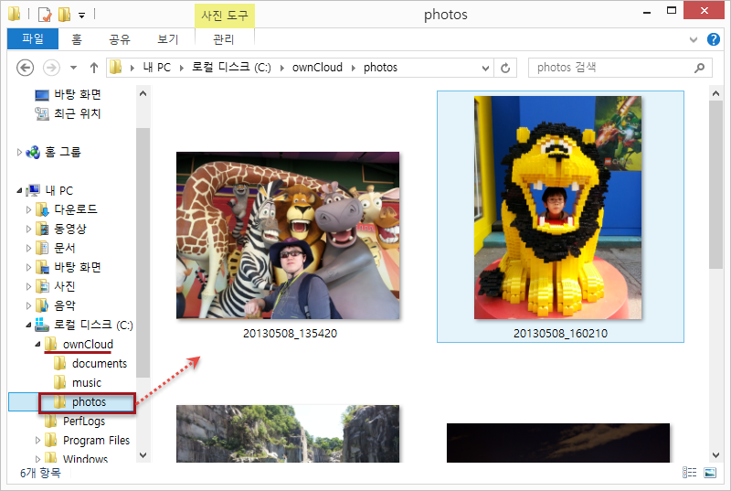
<실습4> 클라우드 서비스 설치 및 운영 [p630]
실습목표
클라우드 오픈소스인 ownCloud를 설치하고 운영한다.
리눅스, Windows, 스마트폰에서 접속해서 사용해 본다.
결과 화면

Slide 12
비타민 퀴즈 12-4 [p646]
▶ 힌트 : ownCloud 관련 파일은 ‘wget http://download.hanbit.co.kr/centos/7/파일이름’으로
다운로드하자.

Slide 13
웹 서버 설정 파일(httpd.conf) [p646]
▶ ServerRoot "/etc/httpd"
▶ Listen 80
▶ Include conf.modules.d/*.conf
▶ User apache / Group apache
▶ ServerAdmin root@localhost
▶ DocumentRoot "/var/www/html"
▶ <Directory "/var/www/html">
Option Indexes FollowSymLinks
AllowOverride All
Require all granted
</Directory>

Slide 14
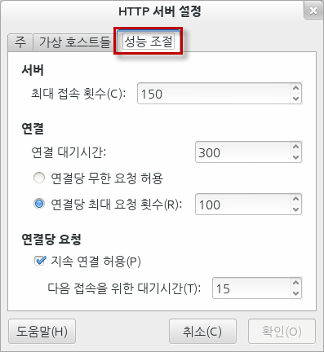
<실습5> system-config-httpd 명령 [p647]
실습목표
편리하게 httpd.conf 파일을 편집하는 명령 "system-config-httpd“를 간단히 살펴본다.
결과 화면 (system-config-httpd 실행)

Slide 15
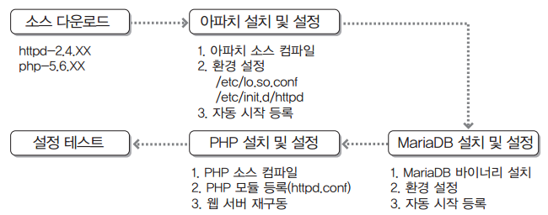
소스를 컴파일해서 APM을 설치 [p648]
실무에서는 소스를 직접 컴파일해서 사용하는 방법도 많이 사용
관리자가 자신의 목적에 맞도록 옵션을 줘서 컴파일함으로써 최적화된 APM을 구성할 수 있는 장점
최근 배포판은 APM이 잘 구성되어 있어서, 반드시 컴파일해서 사용해야 좋은 것은 아님

Slide 16
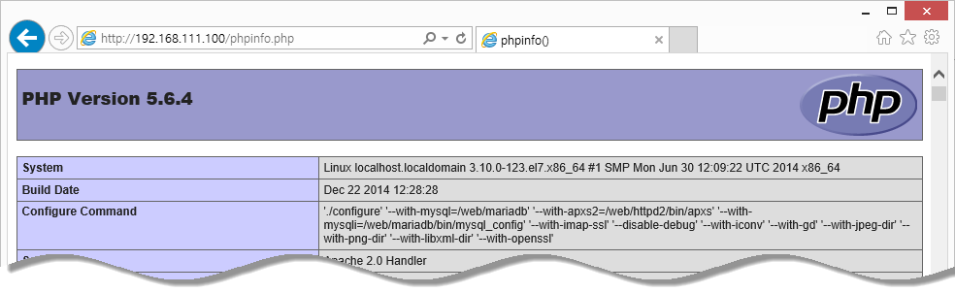
<실습6> APM을 컬파일해서 설치 [p649]
실습목표
Apache, PHP, MariaDB의 소스를 다운로드하여 APM을 설치하자.
결과 화면 (컴파일된 APM 접속)

Slide 17
비타민 퀴즈 12-5 [p662]
▶ 힌트 1: 실습에 필요한 libaio 패키지를 추가로 설치한다.
▶ 힌트 2 : 만약 컴파일에 문제가 생기면 ‘--with-apxs2=/web/httpd2/bin/apxs’ 옵션은 삭제한다.
▶ 힌트 3 : ‘wget http://download.hanbit.co.kr/centos/7/파일이름’ 을 입력해 다운로드한다.

